Slide 1

DAS DATUM
GEBURTSTAGE
UND
WETTER

Slide 2
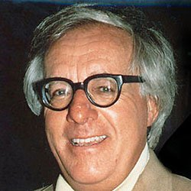
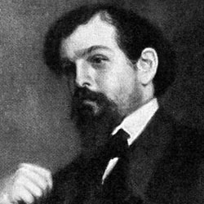
Heute ist _____ , der ______(-te) August, 2016
22.8.2016
Geburtstage
Ray Bradbury
Claude Debussy
Sie haben am _______(-ten) August Geburtstag.
Das Wetter: Es ist ____, ____, ____!!

Slide 3
______ Buch
der
die
das

Slide 4
das
______ Buch
der
die

Slide 5
______ Tisch
der
die
das

Slide 6
der
______ Tisch
die
das

Slide 7
______ Wanduhr
der
die
das

Slide 8
die
______ Wanduhr
der
das

Slide 9
______ Tafel
der
die
das

Slide 10
die
______ Tafel
der
das

Slide 11
______ Kuli
der
die
das

Slide 12
der
______ Kuli
die
das

Slide 13
______ Bleistift
der
die
das

Slide 14
der
______ Bleistift
die
das

Slide 15
Modalverben?!

Slide 16
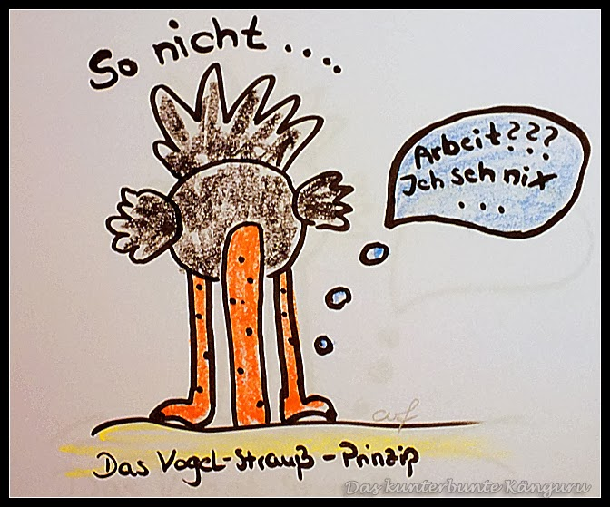

Slide 17
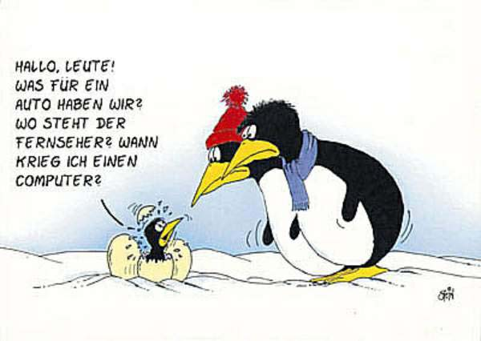

Slide 18


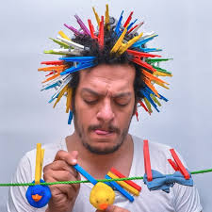
eine Redewendung!

Slide 19
Wir lernen einander kennen!

Slide 20
Einige Fragen…
Wie alt bist du?
Woher kommst du?
Welches Fach findest du gut?
Wie groß ist deine Familie?
Was machst du in deiner Freizeit?
Was machst du nicht gern?
Was ist dein Lieblingsessen?
Ich bin 24 Jahre alt.
Ich komme aus Elmwood, Illinois.
Ich finde Geschichte hochstinteressant!
Ich habe eine kleine Familie: eine Mutter und eine jungere Schwester.
Ich mache gern Sport und lese sehr viel!
Ich spiele nicht gern Golf.
Ich LIEBE Sushi!!!!!

Slide 21
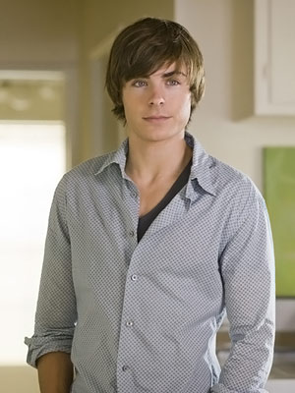
http://www.aolcdn.com/ch_kids/seventieen-again-zach-efron-300a-040308.jpg

Slide 22
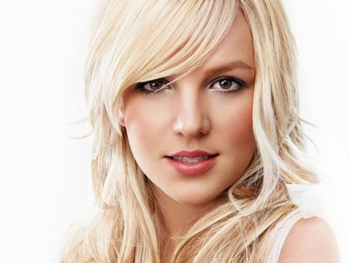
http://www.teenhollywood.com/wallpaper/400x300/232/britney-spears-wallpaper.jpg

Slide 23
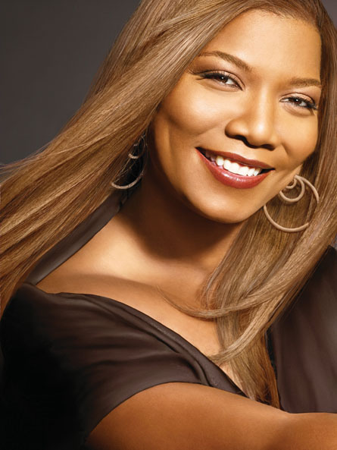
http://images.starpulse.com/Photos/Previews/Queen-Latifah-u01.jpg

Slide 24
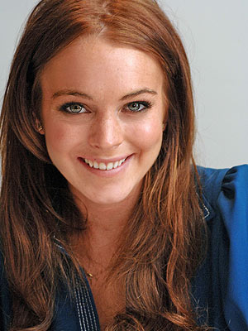
http://popularbiographies.files.wordpress.com/2008/04/lindsay_lohan.jpg

Slide 25
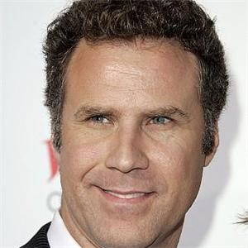
http://images.contactmusic.com/dn/will+ferrell_855_18441379_0_0_9722_300.jpg

Slide 26
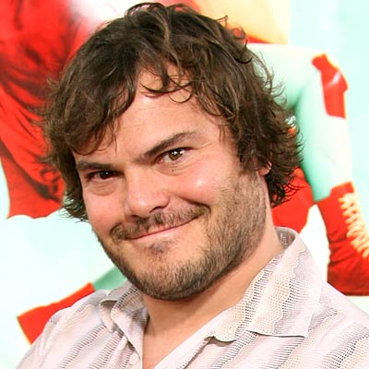
http://www.aolcdn.com/red_galleries/jack-black-400a052307.jpg

Slide 27
behrühmte Personen
ihr und sein
e
en
sein
ihr
e
en
Notes:
Race to the word on the wall—punkte, wenn du korrekt bist
Afterwards....musikalische stuehle mit grammatikblaetter

Slide 28
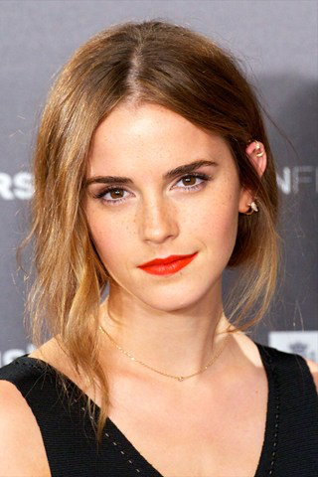

Was ist das Lieblingsbuch von Emma Watson?
_____________ Lieblingsbuch ist

Slide 29
Was ist das Lieblingsbuch von Emma Watson?
___Ihr___ Lieblingsbuch ist Wild.

Slide 30
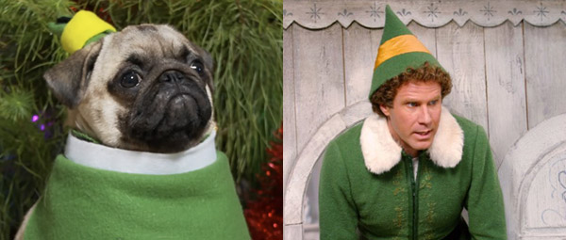
Was ist das Lieblingstier von Will Ferrell?
______________ Lieblingstier ist

Slide 31
Was ist das Lieblingstier von Will Ferrell?
___Sein____ Lieblingstier ist der Hund.

Slide 32
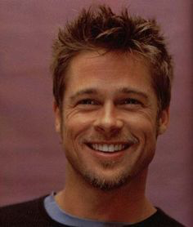
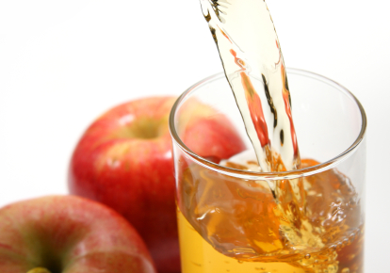
Was ist das Lieblingsgetränk von Brad Pitt?
________________ Lieblingsgetränk ist

Slide 33
Was ist das Lieblingsgetränk von Brad Pitt?
___Sein_______ Lieblingsgetränk ist Apfelsaft.

Slide 34
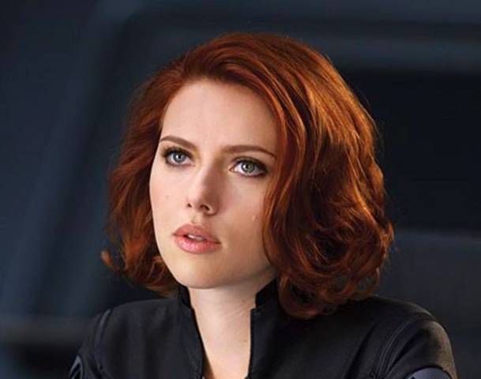

Was ist die Lieblingsfarbe von Scarlett Johannson?
___________ Lieblingsfarbe ist

Slide 35
Was ist die Lieblingsfarbe von Scarlett Johannson?
__Ihre___ Lieblingsfarbe ist blau.

Slide 36
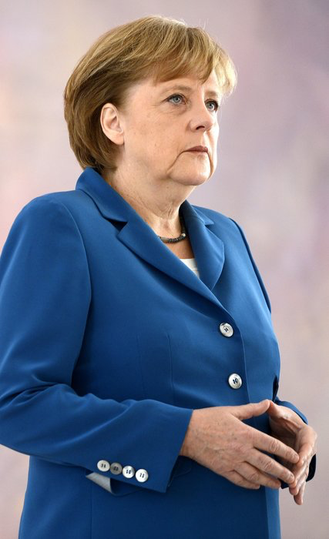

Was ist das Lieblingsfach von Frau Merkel?
____________ Lieblingsfach ist

Slide 37
Was ist das Lieblingsfach von Frau Merkel?
_____Ihr_______ Lieblingsfach ist Physik.

Slide 38

Wir lesen!!!!

Slide 39
mit meiner Famile
Ich
zum Supermarkt
immer
fahre

Slide 40
Immer fahre ich mit meiner Familie zum Supermarkt.

Slide 41
Meine Eltern
morgen
fahren
nach London
mit dem Auto

Slide 42
Morgen fahren meine Eltern
mit dem Auto nach London.

Slide 43

Paul
am Donnerstag
ins Kino
geht

Slide 44
Am ersten Juli
fliegen
Wir
nach Amerika

Slide 45
oft
fährt
Er
mit dem Zug
nach Paris

Slide 46
Oft fährt er
mit dem Zug nach Paris.

Slide 47
Wir lesen!!! Und dann
arbeiten wir!

Slide 48
Each Paragraph should include
Relationship to you and name
  (Mein Vater heißt Klaus.)
Alter / Geburtstag
Geburtsort/Wohnort
Aussehen (Haare und Augen)
Eigenschaften (Personality)
Freizeit
(Er spielt gern Schach.
Sie macht gern Gymnastik.)
3 Lieblings…
(Sein Lieblingsessen ist Pizza. Ihre Lieblingsmusik ist Rock.)

